Slide 1
PHÁT TRIỂN VẬN HÀNH BẢO TRÌ PHẦN MỀM
TRƯỜNG ĐẠI HỌC CÔNG NGHỆ THÔNG TIN
KHOA CÔNG NGHỆ PHẦN MỀM
ThS. NGUYỄN THỊ THANH TRÚC
Khoa Công Nghệ Phần Mềm

Slide 2
Nội dung (Chương 2)
Nền tảng của sự thay đổi phần mềm
Mối liên quan kinh tế của việc cập nhật phần mềm
Giải pháp tiềm năng đối với vấn đề bảo trì
Thảo luận và làm bài tập
Q&A
Company Logo

Slide 3
Chương 2:
NỀN TẢNG CỦA SỰ THAY ĐỔI PHẦN MỀM
2.1 Nền tảng của sự thay đổi phần mềm
2.2 Mối liên quan kinh tế của việc cập nhật phần mềm
2.3 Giải pháp tiềm năng đối với vấn đề bảo trì

Slide 4
Chương 2:
NỀN TẢNG CỦA SỰ THAY ĐỔI PHẦN MỀM
1. NỀN TẢNG SỰ THAY ĐỔI PHẨN MỀM
  Sự thay đổi phần mềm
  Phân loại sự thay đổi
    Corrective Change (Thay đổi hiệu chỉnh)
    Adaptive Change (Thay đổi thích nghi)
2. MỐI LIÊN HỆ KINH TẾ CỦA ViỆC CẬP NHẬT PHẦN MỀM
  Giới hạn đối với sự thay đổi
  Hạn chế tài nguyên
  Chất lượng của hệ thống tồn tại
  Chiến lược tổ chức
  Tính trì trệ (không thay đổi)
3. GiẢI PHÁP TiỀM NĂNG ĐỐI VỚI VẤN ĐỀ BẢO TRÌ
  cấp phát Ngân sách và Nỗ lực (Effort)
  Hoàn chỉnh thay thế hệ thống
  Bảo trì hệ thống tồn tại

Slide 5
2.1 NỀN TẢNG CỦA SỰ THAY ĐỔI PHẦN MỀM
Sự thay đổi phần mềm
  Tiến hoá phần mềm
    Loại phần mềm
    Luật tiến hoá
Phân loại những thay đổi
  Thay đổi hiệu chỉnh (Corrective Change)
  Thay đổi thích nghi (Adaptive Change)
  Thay đổi hoàn chỉnh (Perfective Change)
  Thay đổi ngăn ngừa (Preventive Change)

Slide 6
Luật đầu tiên của Công nghệ phần mềm
“No matter where you are in the system life cycle, the system will change, and the desire to change it will persist throughout the life cycle”
Bersoff et al. (1980)

Slide 7
Nguồn của sự thay đổi
Những điều kiện kinh doanh và thị trường mới gây ra thay đổi những yêu cầu sản phẩm và qui tắc nghiệp vụ (business rules)
Khách hàng mới cần thay đổi nhu cầu dữ liệu, chức năng hay dịch vụ phân phối bởi hệ thống
Tái tổ chức hay cắt giảm kinh doanh mà thay đổi ưu tiên và cấu trúc nhóm (team)
Ràng buộc ngân sách và lịch trình gây ra tái định nghĩa hệ thống
HẦU HẾT SỰ THAY ĐỔI LÀ CÓ LÝ DO CHÍNH ĐÁNG

Slide 8
Bảo trì và SDLC
Qui trình phát triển phần mềm Waterfall, chúng ta có hộp ở mỗi cuối qui trình và được bỏ qua trong mô tả qui trình
Chu trình cải tiến hơn như Spiral Model,bảo trì phù hợp nhiều vị trí nổi bật
Bảo trì vẫn liên quan đến khía cạnh của SDLC
Ví dụ: Pressman không có chương cụ thể về Bảo Trì, Somerville có 15 trang trong 742 trang

Slide 9
Loại chương trình
Chương trình S-type (“Specifiable”)
  Vấn đề được khẳng định hình thức và hoàn chỉnh
  Chấp nhận: Chương trình có chính xác như đặc tả của nó?
  Phần mềm này không tiến triển.
    Thay đổi đặc tả định nghĩa vấn đề mới, như vậy một chương trình mới
Chương trình P-type (“Problem-solving”)
  Khẳng định không chính xác vấn đề thế giới thực
  Chấp nhận: Chương trình là giải pháp có thể chấp nhận đối với vấn đề?
  Phần mềm này xem như tiến triển liên tục
    Bởi giải pháp không bao giờ hoàn hảo, và có thể cải tiến
    Bởi thế giới thực thay đổi và vấn đề thay đổi
Chương trình E-type (“Embedded”)
  Một hệ thống trở thành một phần thế giới nó được mô hình hoá
  Chấp nhận: phụ thuộc toàn bộ vào ý kiến và phán xét
  Phần mềm này vốn đã tiến hoá
    Thay đổi trong phần mềm và thế giới tác động lẫn nhau
Source: Adapted from Lehman 1980, pp1061-1063

Slide 10
Source: Adapted from Lehman 1980, pp1061-1063
formal
statement
of problem
may
relate
to
controls the
production
of
real
world
P-type
change
real
world
PROGRAM
abstract
view of world
solution
provides
maybe of
interest to
compare
change
S-type
requirements
specification
E-type
change
real world
solution
PROGRAM
PROGRAM
abstract
view of world
requirements
specification
model

Slide 11
Loại Bảo trì
Làm thế nào và tại sao chúng ta tốn khá nhiều thời gian và nỗ lực cho việc bảo trì?
Bảo trì thì nhiều vấn đề hơn việc fix bug
Phân chi thành ba loại chính
  Corrective Maintenance (bảo trì hiệu chỉnh)
  Adaptive Maintenance (Bảo trì thích nghi)
  Perfective Maintenance (Bảo trì hoàn chỉnh)
Ranh giới giữa các loại bảo trì khá mờ không rõ
Chúng ta có thể định nghĩa các loại bảo trì khác – bảo trì ngăn ngừa

Slide 12
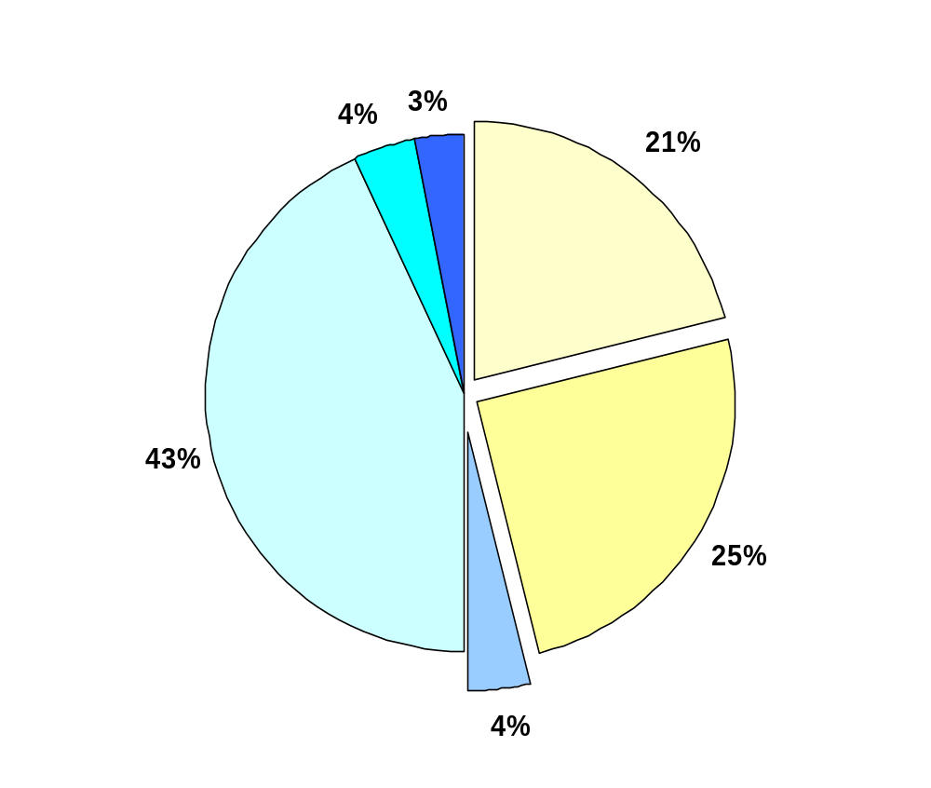
Các loại bảo trì
Corrective Maintenance
  fixing latent errors
    includes temporary patches and workarounds
Adaptive Maintenance
  responding to external changes
    changes in hardware platform
    changes in support software
Perfective Maintenance
  improving the as-delivered software
    user enhancements
    efficiency improvements
Preventative Maintenance
  Improves (future) maintainability
    Documenting, commenting, etc.
Source: Adapted from van Vliet, 1999, p449.
perfective
other
efficiency
corrective
user
enhancements
adaptive
preventative

Slide 13
Bảo trì hiệu chỉnh (Corrective Maintenance)
Tập trung vào fix lỗi
Là qui trình có phản ứng lại
  Lỗi và lỗi kết hợp nói chung cần được chính xác ngay lập tức hay trong tương lai gần
Lỗi biến đổi theo chi phí để hiệu chỉnh:
  Coding – thường tương đối rẻ
  Design – Khá tốn kém khi chúng có thể đòi thay đổi vài thành phần chương trình
  Requirements – Tốn kém nhất – có lẽ đòi tái thiết kế hệ thống mở rộng
Thiết kế và Yêu cầu là nguồn chiếm khoảng 80% lỗi

Slide 14
Bảo trì hiệu chỉnh (2)
Hiệu chỉnh lỗi có 20 đến 50% cơ hội đưa ra lỗi khác
Nguyên nhân lỗi mới gồm :
  Dấu vết tác động nơi mà sự thay đổi ở một nơi gây ra sự thay đổi vùng dường như không liên quan
  Người sửa lỗi nói chung không phải là người viết code hay thiết kế hệ thống
Hai loại bảo trì hiệu chỉnh
  Sửa chữa khẩn cấp – thời gian ngắn- thường chương trình đơn, lỗi cần được sửa sớm như có thể
  Sữa chữa theo lịch trình - lỗi không cần chú ý ngay, kiểm tra lại tất cả sữa chữa khẩn cấp

Slide 15
Bảo trì thích nghi (Adaptive Maintenance)
Tiến hoá hệ thống nhằm đạt nhu cầu người dùng và doanh nghiệp
Gây ra bởi
  Nhu cầu nội bộ
  Canh trạnh bên ngoài
  Những yêu cầu ngoài ví dụ thay đổi Luật
Cần thiết đưa ra những yêu cầu mới cho hệ thống
Như vậy chúng ta nên xử lý giống như phát triển mới theo hướng tiếp cận và phương pháp

Slide 16
Bảo trì hoàn chỉnh (Perfective Maintenance)
Thành ngữ xưa “Nếu không hỏng, thì không sửa nó”
Bảo trì hoàn chỉnh bỏ qua câu thành ngữ xưa
Cải thiện chất lượng chương trình sẳn sàng hoạt động
Mục tiêu đạt được
  Giảm chi phí trong sử dụng hệ thống
  Tăng khả năng bảo trì hệ thống
  Gần hơn nhu cầu người dùng

Slide 17
Bảo trì hoàn chỉnh (2)
Gồm tất cả nỗ lực để trau chuốt hay cải tiến chất lượng phần mềm và sưu liệu
Important that the potential benefits of the perfective maintenance outweigh
  Chi phí của bảo trì
  Và chi phí cơ hội của cải tiến nơi khác hay dùng tài nguyên trong phát triển mới
Như vậy, trước khi thực hiện bảo trì hoàn chỉnh,đầu tiên nên qua tiến trình phân tích
Tuy nhiên, bảo trì hoàn chỉnh bé có thể những ảnh hưởng

Slide 18
Bảo trì ngăn ngừa (Preventative Maintenance)
Có thể thấy như bảo trì hoàn chỉnh mức cơ bản hay một sự lựa chọn để bảo trì
Được biết như Software Re-engineering
Nắm giữ hệ thống và chuyển đổi cấu trúc hay chuyển đổi thành ngôn ngữ mới
Hệ thống cữ bắt đầu như đặc tả cho hệ thống mới
Phương pháp chung được biết như vỏ bọc mà toàn hệ thống được thay bởi vỏ bọc OO và được xử lý như đối tượng lớn

Slide 19
Sự lựa chọn để bảo trì
Đôi khi, bảo trì không thoả mãn chính nó
Tái cấu trúc không hoàn chỉnh tích hợp với bảo trì thích nghi
  Dùng để cải tiến có thứ tự với mỗi phiên bản hệ thống
Hoàn chỉnh sắp xếp lại hoặc xem xét toàn bộ code toàn tại
  Dùng hệ thống thiên về bảo trì mức độ cao

Slide 20
Chọn lựa để bảo trì (2)
Hoàn chỉnh tái thiết kế và viết lại
  Dùng khi nhiều hơn 20% chương trình phải thay đổi
  Dùng khi chương sẽ được nâng cấp cho công nghệ mới
  Không dùng khi thiết kế và và chức năng của hệ thống không được biết
Từ bỏ hệ thống và hoàn chỉnh tái phát triển
  Dùng khi chuyển qua công nghệ mới
  Dùng khi chi phí bảo trì phần mềm và phần cứng đạt đến chi phí của tái phát triển

Slide 21
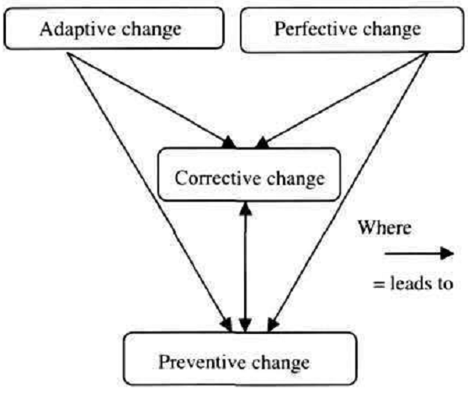
Mối liên hệ giữa các loại thay đổi phần mềm

Slide 22
Qui trình Bảo trì
Đây là qui trình lý tưởng, thường không đạt đến
Change
requests
Change
management
Impact
analysis
System
release
planning
Change
implementation
System
release
Perfective
maintenance
Adaptive
maintenance
Corrective
maintenance

Slide 23
Qui trình bảo trì (2)
Quản lý sự thay đổi
  Nhận diện duy nhất, mô tả, lưu vết những trạng thái của tất cả yêu cầu
Phân tích tác động
  Nhận diện tất cả hệ thống và sản phẩm tác động yêu cầu thay đổi
  Thực hiện ước tính tài nguyên cần thiết tác động thay đổi
  Phân tích lợi ích thay đổi
Lập kế hoạch phiên bản (Release Planning)
  Thiết lập lịch biểu và nội dụng của một phiên bản hệ thống
  Không muốn mỗi yêu cầu thay đổi được thực hiện khi chúng được xử lý

Slide 24
Qui trình Bảo trì phần mềm (3)
Thực hiện sự thay đổi
  Thay đổi thiết kế
  Coding
  Kiểm thử Testing – phải thực hiện regression testing
Phiên bản hệ thống bao gồm
  Sưu liệu
  Phần mềm
  Huấn luyện
  Thay đổi phần cứng
  Chuyển đổi dữ liệu

Slide 25
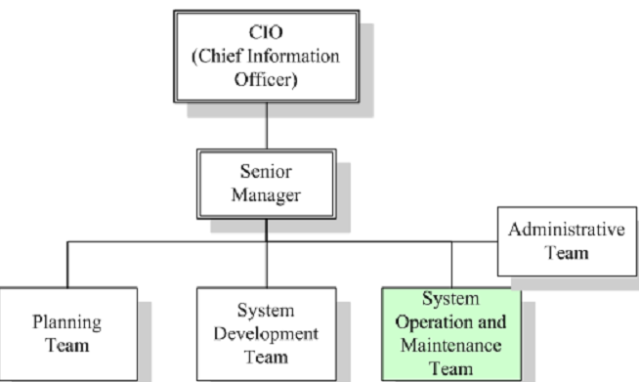
Sơ đồ tổ chức bảo trì phần mềm

Slide 26
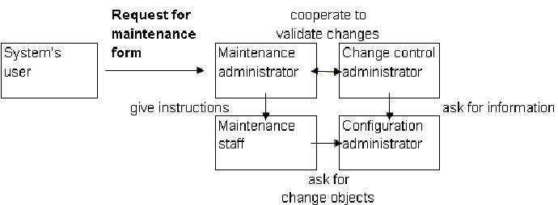
Vai trò và tổ chức bảo trì phần mềm

Slide 27
OnGoing Support
Truyền thông hiệu quả
  Thiết lập mối liên hệ tốt với khách hàng
  Hiểu rõ nhu cầu khác hàng
  Tránh ra quyết định trái ngược yêu cầu khách hàng
Huấn luyện end-user
  Hỗ trợ người dùng dễ dàng hiểu, ex: phone online queries
Cung cấp thông tin kinh doanh
  Thông tin chính xác để thể hỗ trợ ra quyết đinh chiến lược

Slide 28
Các luật của Tính tiến hoá chương trình
Source: Adapted from Lehman 1980, pp1061-1063. See also, van Vliet, 1999, Pp59-62
Continuing Change
  Any software that reflects some external reality undergoes continual change or becomes progressively less useful
    The change process continues until it is judged more cost effective to replace the system entirely
Increasing Complexity
  As software evolves, its complexity increases…
    …unless steps are taken to control it.
Fundamental Law of Program Evolution
  Tiến hoá của phần mềm là qui định tự nó với hướng có thể xác định và không thay đổi theo thống kê
Conservation of Organizational Stability
  Trong suốt hoạt động thực sự của hệ thống phần mềm, đầu ra công việc của một dự án phát triển là gần không đổi (xem như tài nguyên)
Conservation of Familiarity
  Trong suốt hoạt động thực sự của một chương trình số lượng thay đổi trong những phiên bản kế tiếp gần không đổi

Slide 29
2.2 MỐI LIÊN HỆ KINH TẾ CỦA ViỆC CẬP NHẬT PHẦN MỀM
Giới hạn đối với sự thay đổi
Hạn chế tài nguyên
Chất lượng của hệ thống tồn tại
Chiến lược tổ chức
Tính trì trệ (không thay đổi)

Slide 30
Chi phí bảo trì
Một nghiên cứu đưa ra
  Định nghĩa yêu cầu 3%
  Thiết kế sơ bộ 3%
  Thiết kế mức chi tiết 5%
  Thực thi 7%
  Kiểm thử 15%
  Bảo trì 67%
Nghiên cứu khác đưa ra ít nhất 50% nỗ lực chi cho bảo trì
Nghiên cứu khá tìm thấy khoảng giữa 65% và 75% cho bảo trì
Những hệ thống nhúng thời gian thực, chi phí bảo chỉ chiếm gấp 4 lần chi phí phát triển

Slide 31
Tại sao bảo trì tốn kém ?
Hầu hết phần mềm có từ 10 and 15 năm
Nhiều phần mềm chỉ tuổi nó được tạo bởi kích thước chương trình và không gian lưu trữ là những yêu tố quan trọng hơn
Điều này dẫn đến không thay đổi thiết kế, code, và sưu liệu
Bảo trì được thực hiện bởi đội ngũ không có kinh nghiệm và không quen với ứng dụng
Người phát triển không thích bảo trì
Thay đổi thường gây ra lỗi mới trong hệ thống
Thay đổi hướng làm manh mún cấu trúc chương trình
Thay đổi thường không được ghi sưu liệu

Slide 32
Yếu tố tác động đến chi phí bảo trì
Tính độc lập module
  Khả năng thay đổi một phần hệ thống
  Thuận lợi tiềm năng của OO
Ngôn ngữ lập trình
  Mức độ ngôn ngữ lập trình càng cao, càng bảo trì rẻ hơn
  C – ngôn ngữ chữ viết :-)
Kiểu chương trình
  Cách thức một chương trình được viết
Đánh giá và kiểm thử chương trình
  Càng nhiều thời gian và nỗ lực chi cho đánh giá thiết kế và chương trình, lỗi càng ít và nhu cầu bảo trì hiệu chỉnh càng ít hơn

Slide 33
Yếu tố tác động đến chi phí bảo trì (2)
Chất lượng sưu liệu chương trình
  Sưu liệu càng tốt, việc bảo trì càng dễ dàng
Kỹ thuật quản lý cấu hình
  Lưu vết tất cả tài liệu hệ thống và đảm bảo chúng phù hợp thì chi phí chính của bảo trì, như vậy công cụ quản lý cấu hình (CM tools) và thực tế giảm chi phí này
Phạm vi ứng dụng
  Càng ít hiểu phạm vi được hiểu kỹ, the less well-understood the domain, nhu cầu có thể xảy ra càng lớn cho bảo trì thích nghi như người dùng và người phát triển bắt đầu hiểu phạm vi
Ổn định đội ngũ
  Chi phí bảo trì giảm nếu người phát triển phải bảo trì chính hệ thống của họ, thường qua chu kỳ sống của hệ thống

Slide 34
Yếu tố tác động đến chi phí bảo trì (3)
Tuổi hệ thống
  Hệ thống càng cũ, càng nhiều mức độ manh mún và khó bảo trì
  Lôi cuốn đội ngũ người biết hệ thống cũ ngôn ngữ, DB, vận hành trở nên khó hơn và nhiều kinh nghiệm
Phù thuộc hệ thống và môi trường ngoài
  Sự phụ thuộc càng cao,càng nhiều bảo trì thích nghi được cần
Độ ổn định phần cứng
  Nếu platform phần cứng sẽ không thay đôi qua thời gian hệ thống, bảo trì cho nguyên nhân này sẽ không cần

Slide 35
Khác nhau giữa Bảo trì và Phát triển mới
Ràng buộc của hệ thống tồn tại
  Thay đổi phải phù hợp hay tương thích với kiến trúc tồn tại, thiết kế, ràng buộc mã nguồn
Khung thời gian ngắn hơn
  Phát triển khoảng 6 tháng trở lên
  Bảo trì tính giờ hay ngày cho đến 6 tháng
Tính sẵn sàng dữ liệu kiểm thử
  Phát triển tạo tất cả dữ liệu từ hỗn tạp
  Bảo trì dùng dữ liệu kiểm tra tồn tại với regression testing, tạo dữ liệu mới từ sự thay đổi

Slide 36
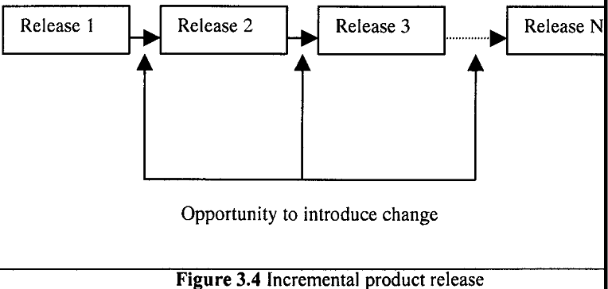
Bài tập & Thảo luận (1)
Bài tập 3.1 Mô tả những thay đổi khác nhau mà sản phẩm phần mềm trải qua và chỉ ra lý do cơ bản cho mỗi loại
Bài tập 3.2 : Giải thích tại sao cho là quan trọng để phân biệt giữa những loại khác nhau của sự thay đổi phần mềm

Slide 37
Bài tập & Thảo luận (2)
Bài tập 3.3 Ongoing support không được cho là cần thiết dẫn đến sự thay đổi của chương trình như vậy nó nên xem là một phần của bảo trì không?. Ý kiến của bạn là gì.
Bài tập 4.1: Chọn gói phần mềm (software package) đã biết liên quan nhiều version. Liệt kê những thay đổi đã được thực hiện trong những version khác nhau. Có những Rào cản gì trong thực hiện những chức năng cụ thể này trong những version.

Slide 38
2.3 GiẢI PHÁP TiỀM NĂNG ĐỐI VỚI VẤN ĐỀ BẢO TRÌ
Tái cấp phát Ngân sách và Nỗ lực (Effort)
  Ít tài nguyên để phát triển cho hệ thống khó bảo tri và khó, ngược lại đầu tư nhiều cho phát triển, đặc tả và thiết kế với hệ thống có thể bảo trì
  Sử dụng nhiều đặc tả yêu cầu thiết kế trước đã phê duyệt, kỹ thuật thiết kế, công cụ, chất lượng đảm bảo tiêu chuẩn ISO … làm hệ thống có thể bảo trì hơn
Hoàn chỉnh thay thế hệ thống
  Ràng buộc kinh tế
  Lỗi thường trú trong hệ thống mới
  Cơ sở dữ liệu của thông tin
Bảo trì hệ thống tồn tại

Slide 39
Những vấn đề đối mặt của người bảo trì
5 vấn đề hàng đầu:
  (Kém) Chất lượng sưu liệu
  Nhu cầu người dùng cho việc cải tiến và mở rộng
  Nhu cầu đối đầu thời gian người bảo trì
  Khó khăn trong trong buổi họp cam kết lịch trình
  Doanh thu trong tổ chức người dùng
Sự hiểu biết hạn chế
  47% nỗ lực bảo trì phần mềm dành cho hiểu phần mềm
    Thí dụ: nếu một hệ thống có m thành phần và chúng ta cần thay đổi k trong chúng …
    …Có k*(m-k) + k*(k-1)/2 giao diện kiểm tra tác động
  Cùng , >50% nỗ lực đóng góp cho sự thiếu hiểu biết của người dùng
    I.e. báo cáo không hoàn chỉnh và sai lầm của lỗi và cải tiến
Tinh thần Thấp
  Bảo trì phần mềm được xem xét như ít thích thú hơn việc phát triển
Source: Adapted Pfleeger 1998, p423-424. See also, van Vliet, 1999, pp464-467

Slide 40
Cách tiếp cận bảo trì
Triết lý bảo trì
  “throw-it-over-the-wall” – người nào khác chịu trách nhiệm cho bảo trì
    Đầu tư kiến thức và kinh nghiệm là uổng phí
    Bảo trì trở thành thách thức reverse engineering
  “mission orientation” – nhóm phát triển thực hiện cam kết giới hạn để bảo trì phần mềm
Mô hình qui trình bảo trì của Basili:
  Quick-fix model
    Thay đổi làm ở mức lập trình (code) dễ dàng có thể
    Phân rã (manh mún) nhanh cấu trúc của phần mềm
  Iterative enhancement model
    Thay đổi thực hiện dựa trên phân tích hệ thống tồn tại
    Cố gắng kiểm soát độ phức tạp và duy trì thiết kết tốt
  Full-reuse model
    Bắt đầu bằng những yêu cầu hệ thống mới, tái sử dụng nhiều như có thể
    Cần tăng trưởng văn hoá dùng lại để thành công
Source: van Vliet,1999, pp473-475

Slide 41
Làm trẻ lại phần mềm (Software Rejuvenation)
Redocumentation
  Tạo hay xem lại những thể hiện sự thay đổi phần mềm
    Tại cùng mức độ của trừu tượng hoá
  Phát sinh :
    Bảng giao diện dữ liệu, đồ hình gọi hàm, thành phần/biến qua bảng tham chiếu etc.
Restructuring
  Chuyển dịch phần code của hệ thống mà không thay đổi hành vi
Reverse Engineering
  Phân tích hệ thống để chính xác thông tin về hành vi hay cấu trúc
    Cũng khôi phục thiết kế - Tạo lại trừu tượng thiết kế từ code, tài liệu, và kiến thức phạm vi
  Phát sinh:
    Sơ đồ cấu trúc, lược đồ quan hệ thực thể, DFD, mô hình yêu cầu
Reengineering
  Kiểm tra và thông báo hệ thống khôi phục nó trong hình thức khác
  Cũng cần biết như nâng cấp, phân loại lại
Source: van Vliet, 1999, Pp455-457

Slide 42
Reuse
Dùng lại phần mềm để cắt giảm chi phí
  Phát triển phần mềm tốn kém, vì vậy dùng lại cho những hệ thống liên quan
    Hướng tiếpcận thành công tập trung sử dụng lại tri thức và kinh nghiệm hơn sản phẩm phần mềm
    Tính kinh tế việc dùng lại là phức tạp khi nó tốn nhiều hơn để phát triển reusable software
Thư viện của thành phần có thể sử dụng lại
  Thư viện phạm vi cụ thể (e.g. Math libraries)
  Thư viện phát triển chương trình (e.g. Java AWT, C libraries)
Domain Engineering
  Phân chia phát triển phần mềm thành 2 phần :
    Phân tích phạm vi – nhận diện thành phần dùng lại có chung đặc điểm cho một phạm vi vấn đề
    Phát triển ứng dụng – dùng thành phần phạm vi cho ứng dụng cụ thể.
Họ phần mềm
  Nhiều công ty đề nghị dãy các hệ thống phần mềm liên quan
    Chọn kiến trúc ổn định cho họ phần mềm
    Nhận diện sự đa dạng cho những thành viên khác nhau trong họ
  Thể hiện quyết định chiến lược kinh doanh về phần mềm gì để phát triển
Source: van Vliet, 1999, Chapter 17

Slide 43
Thúc đẩy đội ngũ bảo trì
Thường xem xét đến dead-end trong tổ chức cũng như sự chán nản
Quyết định đến sự thành công của tổ chức
Chiến lược có thể
  Cặp mục tiêu phần mềm và mục đích của tổ chức
  Cặp Phần thưởng bảo trì phần mềm với thực hiện tổ chức
  Tích hợp nhân sự bảo trì phần mềm với nhóm vận hành
  Tạo biện pháp, hoàn chỉnh/ngăn ngừa, ngân sách bảo trì cho phép nhóm bảo trì quyết định khi re-engineer hệ thống
  Lối kéo độ ngũ bảo trì sớm trong qui trình phần mềm trong suốt chuẩn bị qui chuẩn, review, và chuẩn bị kiểm thử

Slide 44
Tài liệu tham khảo
van Vliet, H. “Software Engineering: Principles and Practice (2nd Edition)” Wiley, 1999.
  Chapter 14 is a very good introduction to the problems and approaches to software maintenance. Chapter 17 covers software reuse in far more detail than we’ll go into on this course.
Lehman, M.M. “Programs, Life Cycles, and Laws of Software Evolution”. Proceedings of the IEEE, vol 68, no 9, 1980.
  Lehman was one of the first to recognise that software evolution is a fact of life. His experience with a number of large systems led him to formulate his laws of evolution. This paper is included in the course readings. It is widely cited.
Pfleeger, S. L. “Software Engineering: Theory and Practice” Prentice Hall, 1998.
  Pfleeger’s chapter 10 provides some additional data on the costs of maintenance.

Slide 45
Yêu cầu thực hiện tuần tiếp theo
Nộp báo cáo các bài tập làm trên lớp (* )
Tìm hiểu và minh hoạ các công cụ (tools) quản lý sự thay đổi (*)
Chuẩn bị các bài đăng ký dịch theo ebook → Thi Giữa kỳ
Chuẩn bị các thuyết minh và chương trình để họp với nhóm khách hàng -> ghi nhận yêu cầu, thay đổi (xem template Report1.pdf và Report2.pdf
NHóm khách hàng (customer group): bắt cặp ngược theo thứ tự nhóm đã được cho ?, và ngược lại
Hai nhóm sẽ có đại diện để trao đổi ghi nhận thông tin, trao đổi thông tin với nhau thông qua group link của nhau.
Lưu ý :(*) Nộp tuần tiếp theo trước khi ngày học lý thuyết, bắt buộc, không nộp trừ điểm

